Slide 1
Matemática II – 7° ano Profª.: Giselle
Bissetriz de um ângulo

Slide 2
Bissetriz é quando se divide um ângulo em duas partes iguais (congruentes).

Slide 3
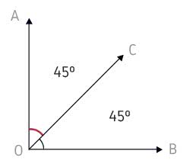
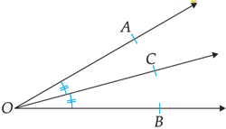
Exemplos:

Slide 4
Ex.2:
120° : 2 = 60°
30° : 2 = 15°
35° : 2 = 17,5° = 17° 30’
(0,5° x 60’ = 30’)
Para casa: Exercícios do livro; pág.: 260.

